Slide 1
Paulay Ede Tragédiája
Bemutató: Budapest; Nemzeti Színház, 1883. szeptember 21.

Slide 2
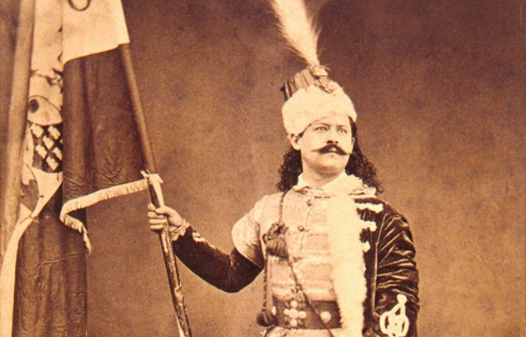
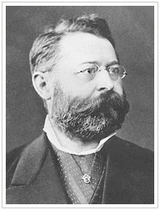
A rendezőről
Paulay Ede 1836. március 12-én született Tokajban.
Életét a színészetnek szentelnte, fiatalon több színész-társulatban is játszott (pl. Havi-Hegedüs társulat, Láng Boldizsár által vezetett társulat, Latabár Endre társulat, Follinus János-féle tásulat)
1863-tól a Nemzeti Színházban játszott, nagyobb szerepei a Hamletben, Bánk bánban, Seneterre marquisban és a Rang és módban voltak.
Paulay tagja a Kisfaludy társaságnak, a Drámabíráló Bizottságnak és a Nemzeti Színház főigazgatója volt.
Műveket írt, illetve fordított: köztük több vígjátékot, életrajzot és felvonást (pl. Figaro házassága 5. felvonás).
Élete legjelentőseb művének Madách: Az ember tragédiája című színházi átdolgozást tartják, ami a tragédia első előadása is volt.
Budapesten hunyt el, 1894. márciusában.

Slide 3
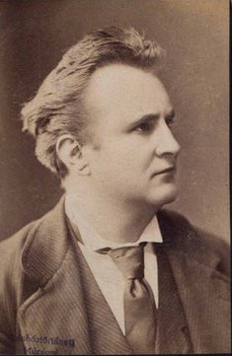
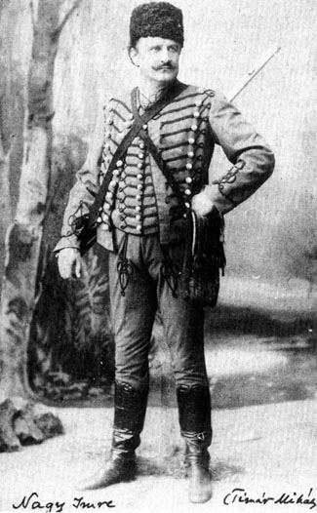
A tragédia Ádámja
Nagy Imre 1849. november 1-én született Budapesten.
Példaképének keresztapját, Kossuth Lajost tartotta.
Első színészi fellépése Szabadkán volt, majd 1865-től Debrecenben játszott.
1870-ben a Nemzeti Színház tagja lett, itt első szerepe Álmos volt, a Könyves Kálmán című drámában. Később többnyire főszereplőként jelent meg a darabokban.
Főbb szerepei pl. Jókai Mór: Aranyember című művében Tímár Mihály, vagy Goethe: Faustjában ő játszotta magát Faustot.
1890-től a Színakadémia tanáraként is dolgozott.
1893. szeptember 5-én öngyilkosságot követett el, 43 éves volt.

Slide 4
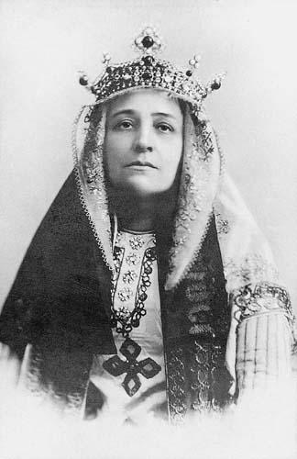
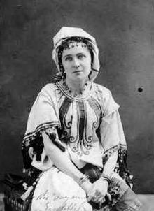
A tragédia Évája
Jászai Mari 1850. február 24-én született Budapesten, születési neve Krippel Mária.
Kisgyermekkorát rossz körülmények között élte, ötévesen már dolgozott, egyetlen kikapcsolódása az olvasás volt.
Az első világháborúban ételt és szükséges állományt adott a harcoló katonáknak, ezt a szokását (adományozás formájában) felnőtt korában is folytatta.
1866-tól színészkedett társulatoknál, majd Kolozsvárra szegődött.
1872-ben lett tagja a Nemzeti Színháznak, első előadása a Bánk bán volt, amelyben Gertrudist alakította.
A Petőfi társaság tagjává 1908-ban választották.
Utoljára 1925. december 3-án lépett színpadra Az aranyember című műben, mint Teréza mama.
1926. október 5-én halt meg Budapesten és egy ország gyászolta őt. Saját készítettésű sírjába temették el.

Slide 5
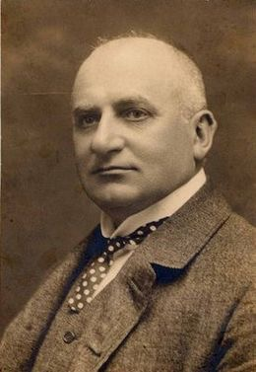
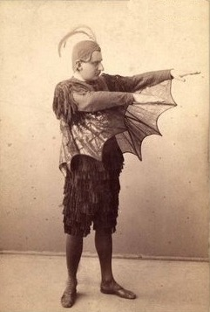
A tragédia Lucifere
Gyenes László 1857. március 7-én született Monostorban.
A középiskolai tanulmányai után a Színakadémiát végezte el. Szerepléseinek nagy sikere miatt ösztöndíjat kapott, majd 1878-ban Párizsba utazott.
Hazatérése után Kolozsvárott színészkedett, majd 1882-ben a Nemzeti Színház tagja lett.
Elsősorban intrikus szerepeket formált meg. A sátáni természetet nagy drámai erővel tette hitelessé.
Jelentősebb szerepei közül kiemelésre méltó a Bánk bán műben Biberách, és a Hamletben Tybalt alakítása.
1920 és 1924 között drámai gyakorlatot és beszédet oktatott a Színiakadémián.
1924. november 7-én tüdőbetegségben hunyt el.

Slide 6
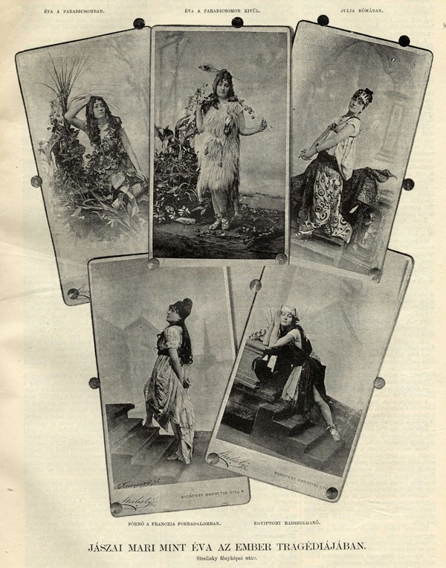
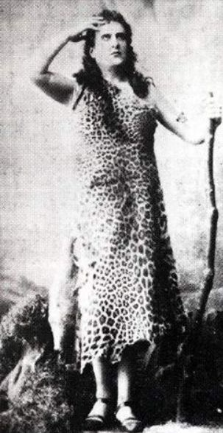
A tragédia premiere
A bemutató helyszíne a Nemzeti Színház volt.
A magyar színház épületét Pest vármegye alispánja, Földváry Gábor által határozott intézkedésének köszönhetően a Grassalkovich Antal által adományozott Kerepesi úti telken kezdték építeni 1835-ben, és 1837. augusztus 22-én nyitották meg Pesti Magyar Színház néven.
1840-ben a Pest vármegye által fenntartott színház országos intézmény lett, és Nemzeti Színház néven működött tovább.
1875-ben a színházépületet átalakították, és kibővítették.
Első előadása Madách Imre: Az ember tragédiája című mű volt 1883-ban. A darab szerzője nem élte meg a bemutatót, mivel 1864-ben szívelégedettlenségben elhunyt.
Az ember tragédiája egyáltalán nem a színpad számára írott drámai költemény, Paulay Ede igazgató dramaturg átdolgozásában emelkedik a magyar színház világának legjelentősebb művévé.
A mű rendkívüli sikert ért el, Paulay haláláig 97 előadáson játszották.

Slide 7
A tragédia utóélete
Madách Imre: Az ember tragédiája című műve 1862. január 12-én jelent meg először a Kisfaludy Társaságban.
Első színházi bemutatója 1883. szeptember 21-én volt a Nemzeti Színházban, Paulay Ede írta színpadra a művet. 1984-től a Magyar Írók Szövetsége áltat e nap évfordulóján tartjuk a magyar dráma napját.
A dráma 500. előadását Horváth Árpád, az ezrediket Major Tamás rendezte. A 2000. április 7-i előadást Iglódi István vitte színre.
A dráma minden egyes színpadi előadását nagy siker zárja, az idei évben táncelőadás is készül belőle.
Az ember tragédiája a legtöbbször színpadra állított magyar drámák közé tartozik.

Slide 8
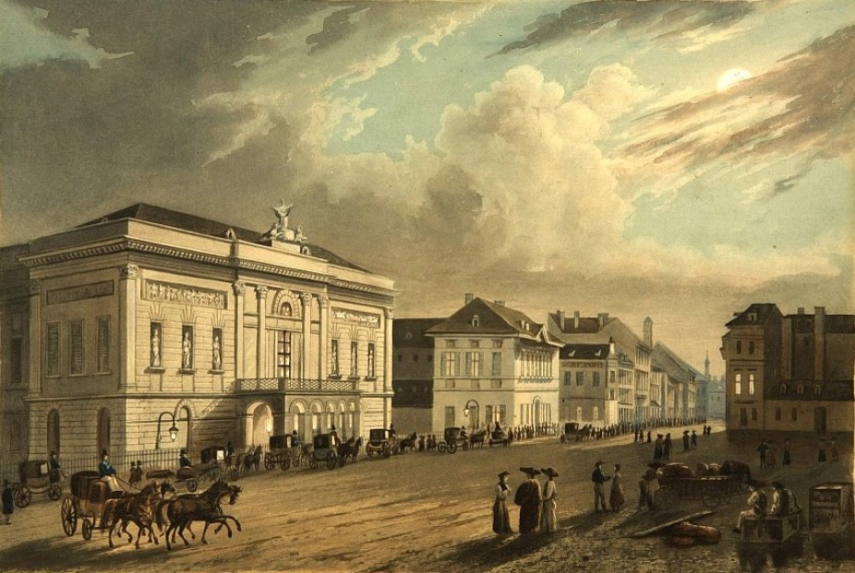
„Van egy színház, végtelen és mibennünk lakik,
Világtalan angyalaink játszogatnak itt,
Nyugtalanok, szerepük egy megfojtott ima.
És a drama mindig csak tragédia.”
–József Attila

